Slide 1


































YNU课表
马董、任永辉、李应涛、杨宇迪
Notes:
1

Slide 2
获取课表信息
步骤：
登录研究生教育管理系统
进入课表，成绩等页面
解析页面信息
将获取的信息封装为json

Slide 3
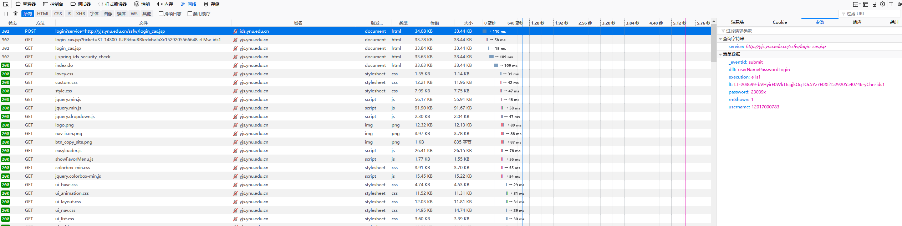
模拟登录
查看登录时的http请求，分析提交的参数

Slide 4
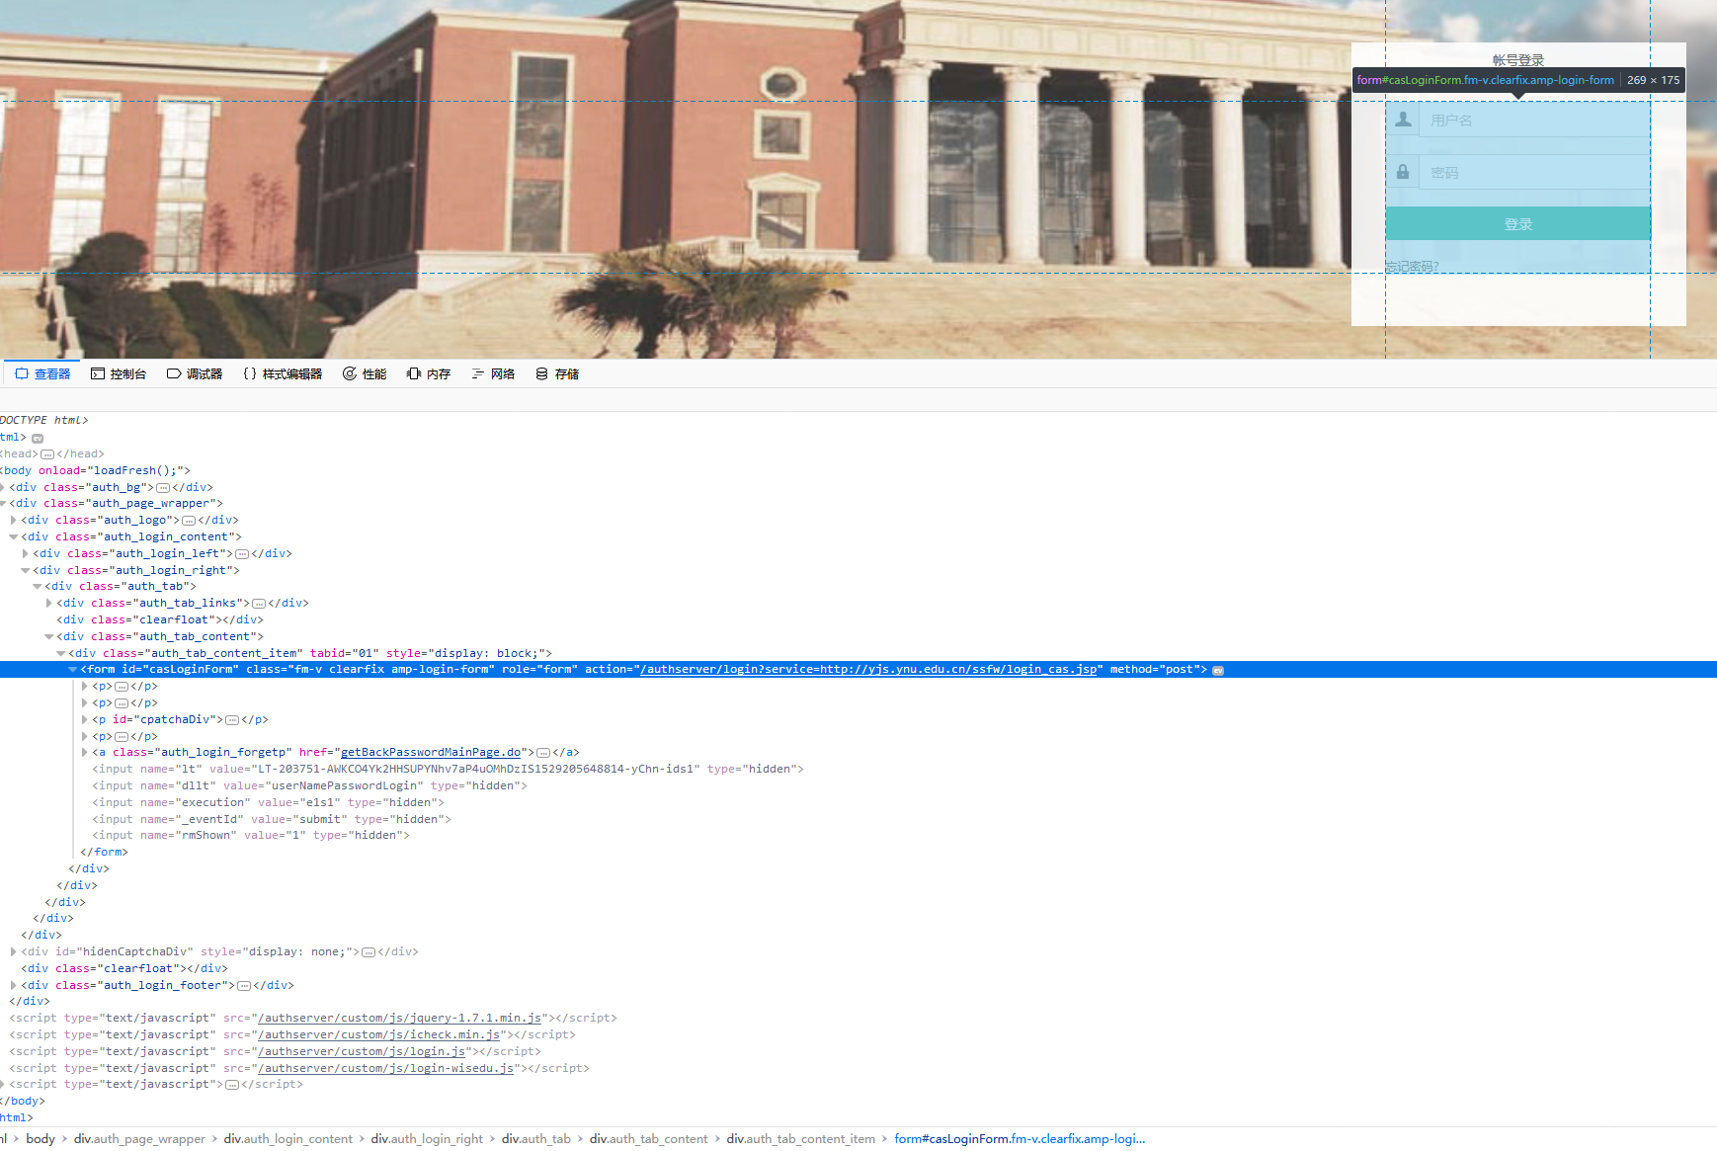
模拟登录
查看页面表单部分代码，找到未知部分的参数

Slide 5
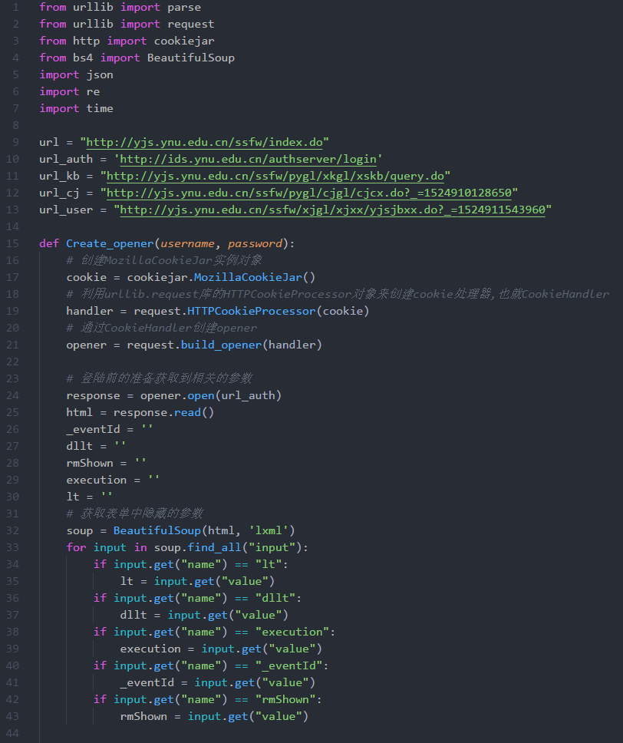
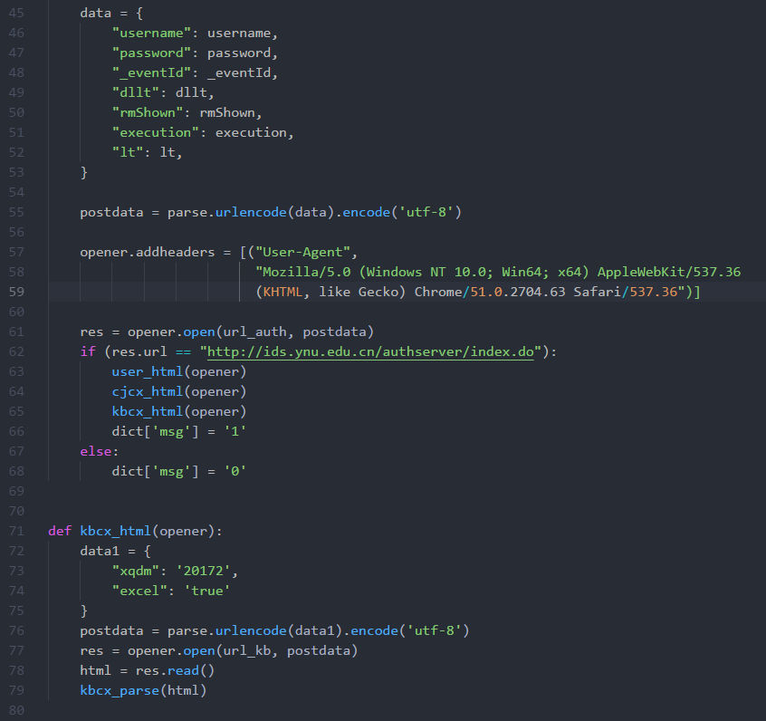
代码

Slide 6
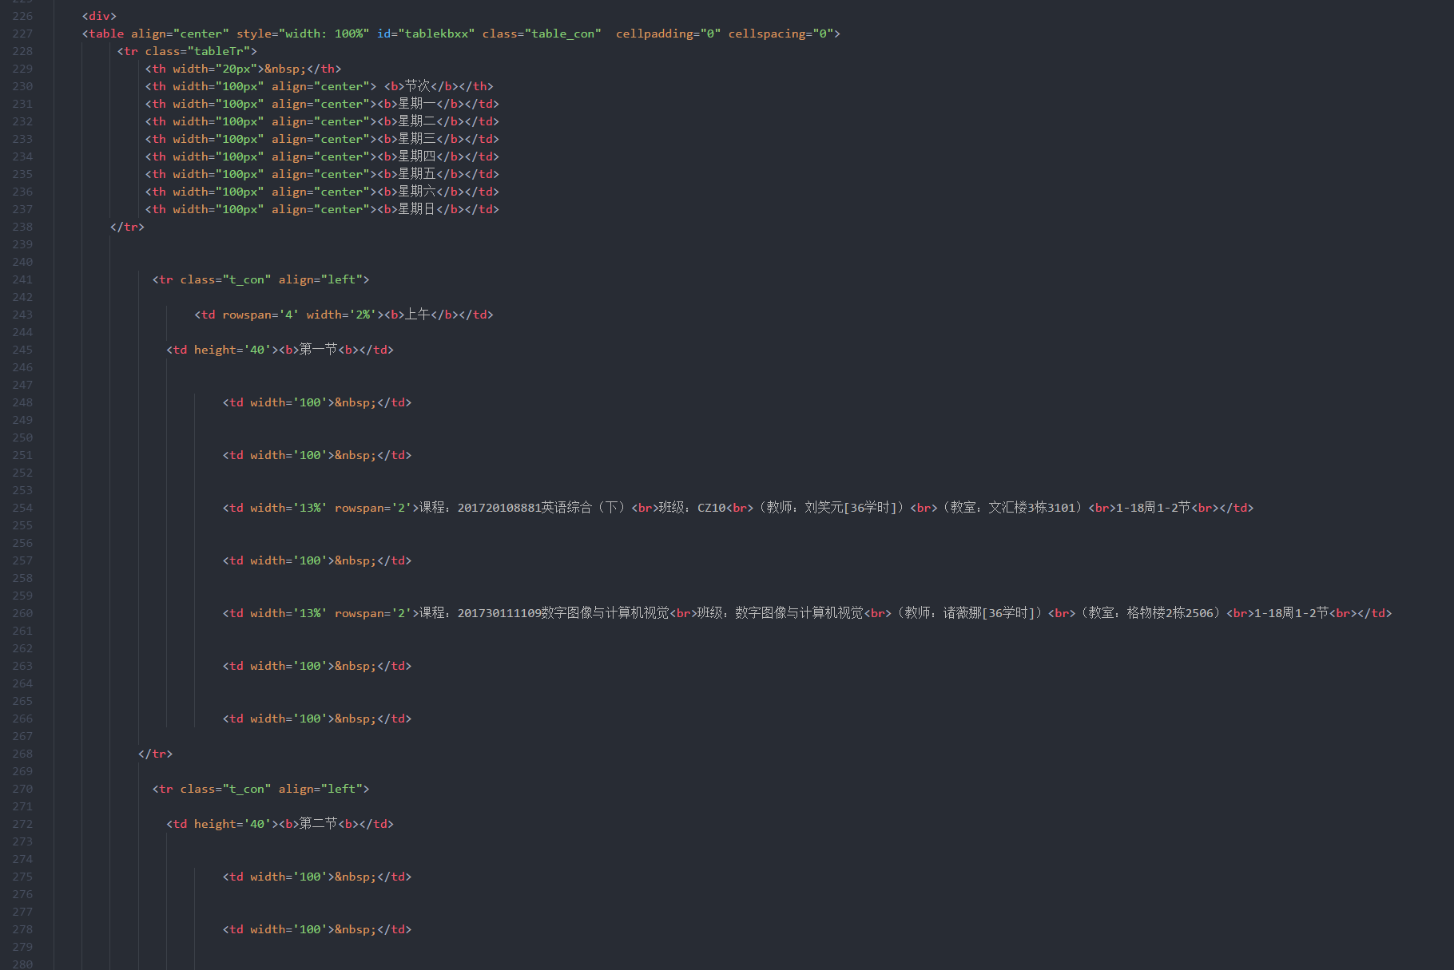
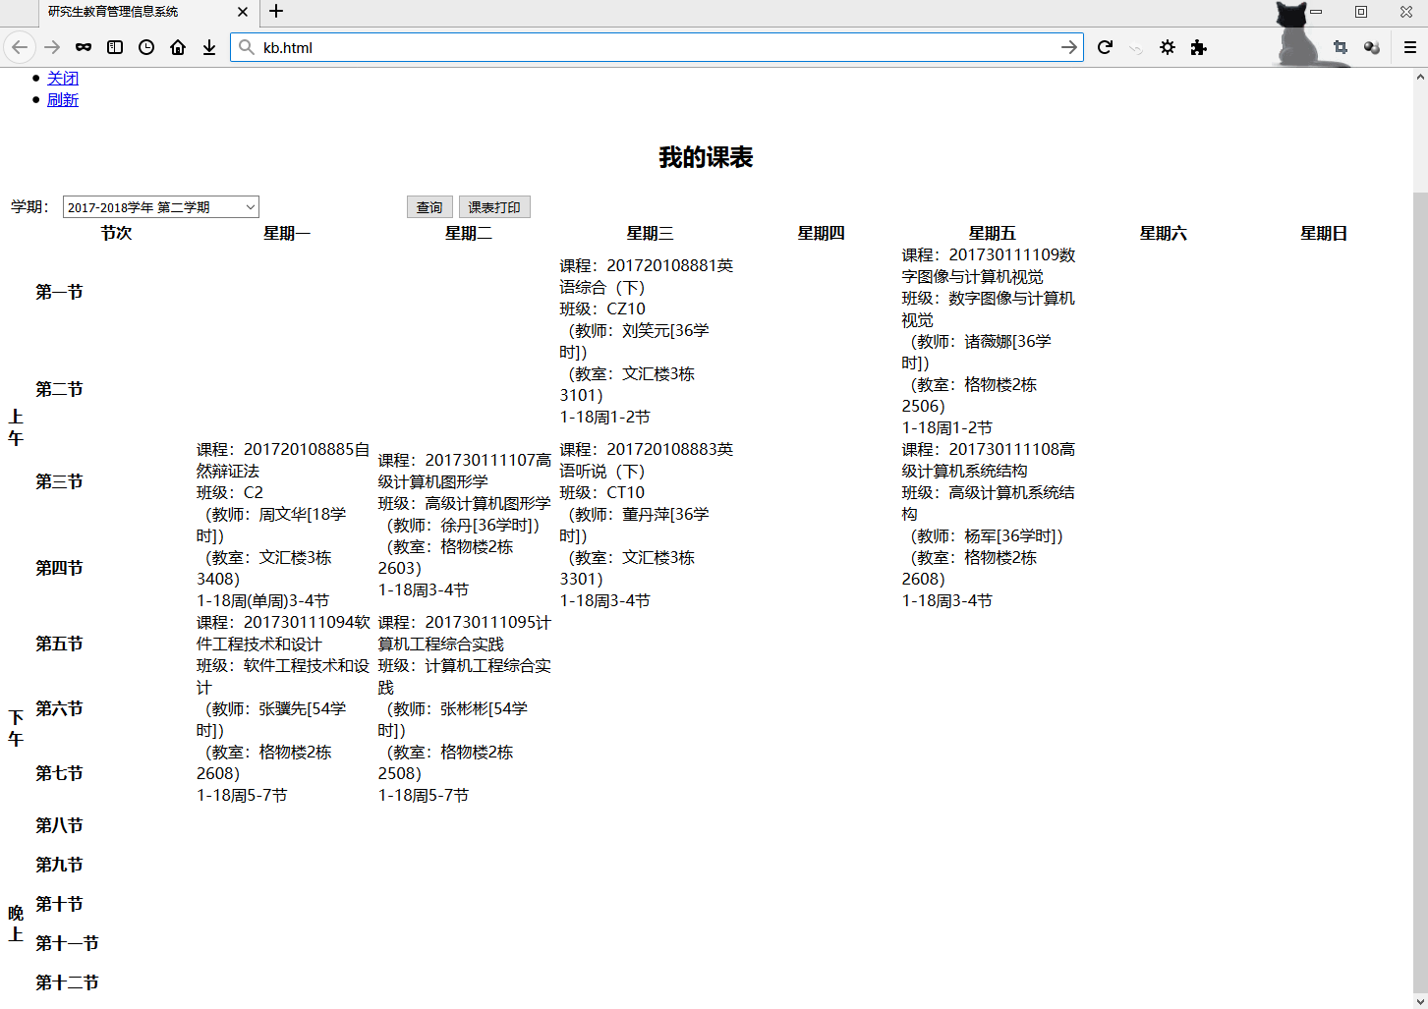
课表页面

Slide 7
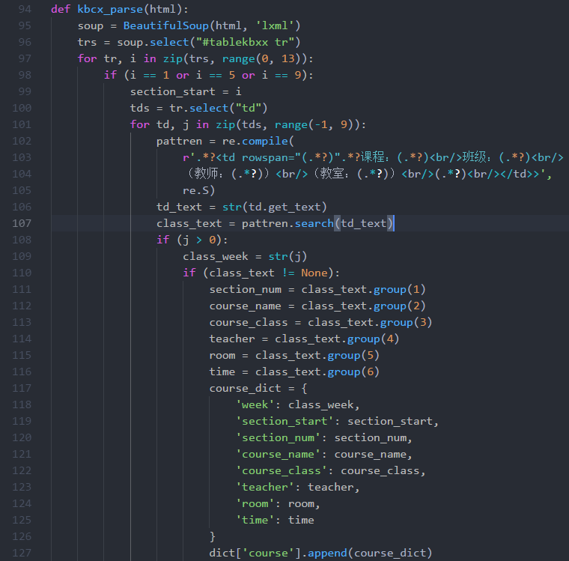
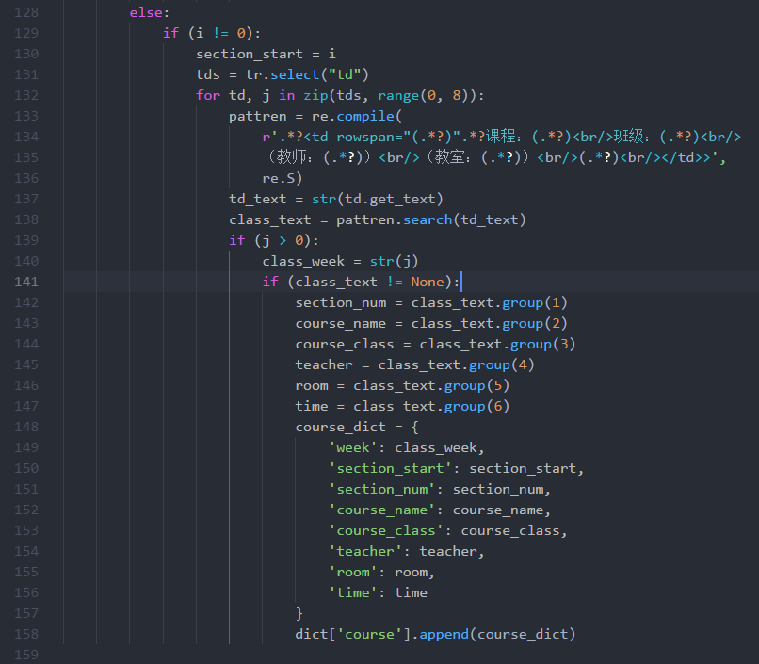
代码

Slide 8
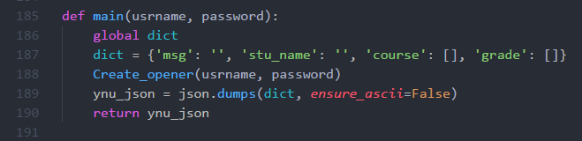
代码

Slide 9
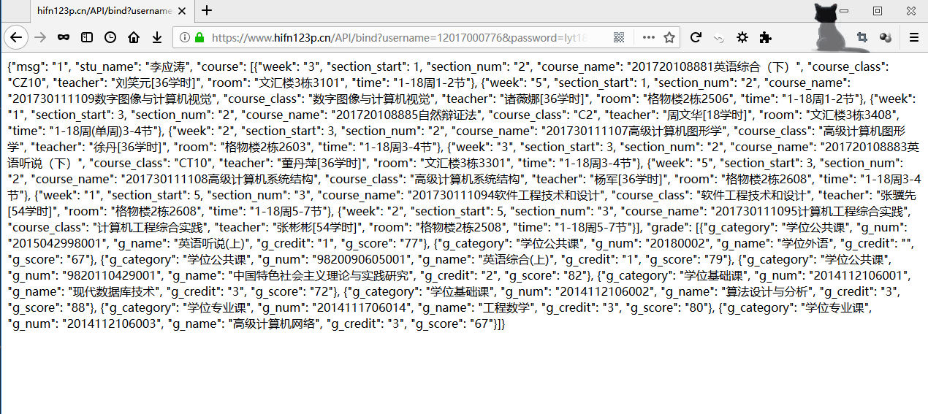
结果展示
API: https://www.hifn123p.cn/API/bind
参数：username password

Slide 10
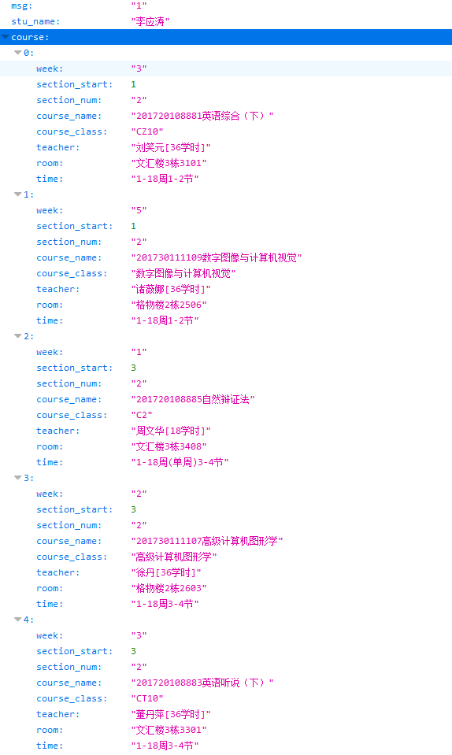
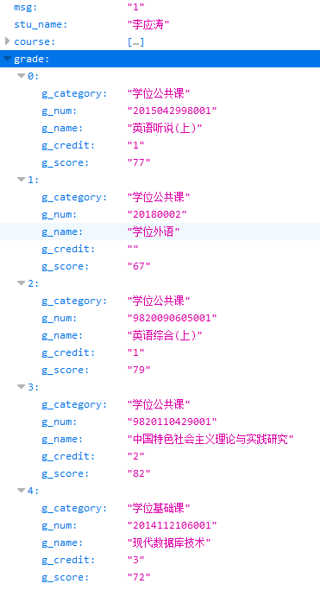
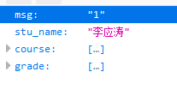

Slide 11
PPT模板下载：www.1ppt.com/moban/ 行业PPT模板：www.1ppt.com/hangye/
节日PPT模板：www.1ppt.com/jieri/ PPT素材下载：www.1ppt.com/sucai/
PPT背景图片：www.1ppt.com/beijing/ PPT图表下载：www.1ppt.com/tubiao/
优秀PPT下载：www.1ppt.com/xiazai/ PPT教程： www.1ppt.com/powerpoint/
Word教程： www.1ppt.com/word/ Excel教程：www.1ppt.com/excel/
资料下载：www.1ppt.com/ziliao/ PPT课件下载：www.1ppt.com/kejian/
范文下载：www.1ppt.com/fanwen/ 试卷下载：www.1ppt.com/shiti/
教案下载：www.1ppt.com/jiaoan/ PPT论坛：www.1ppt.cn
谢 谢
Notes:
11

